Slide 1
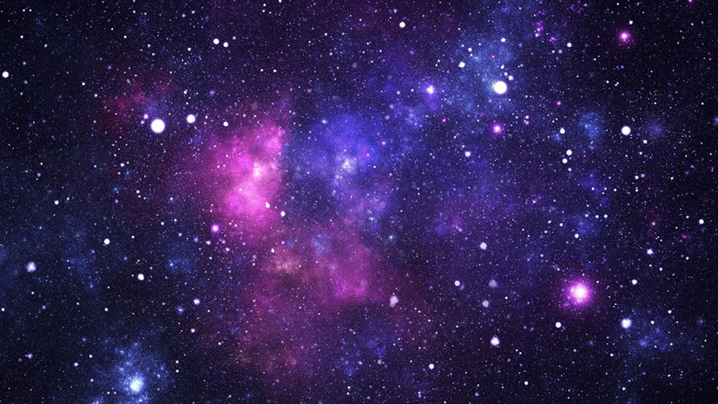
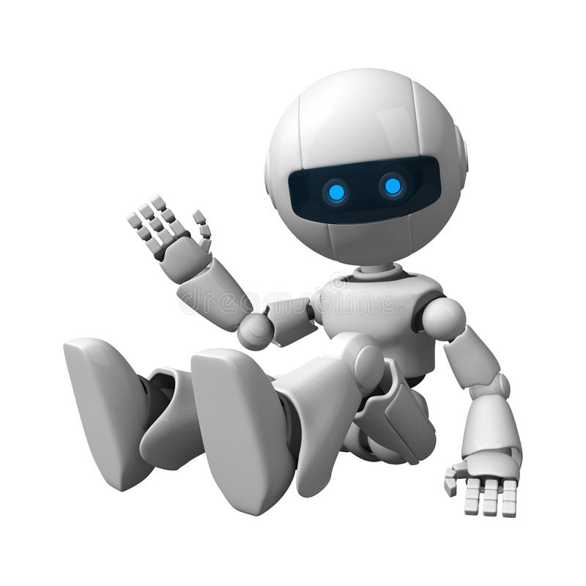
Фантастичні та комічні персонажі у мистецтві
Мандрівка у світ фантастики

Slide 2
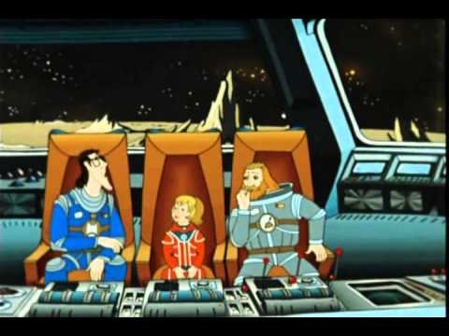
Мандрівка у світ фантастики

Slide 3
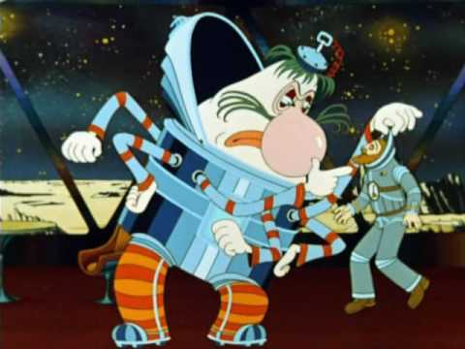
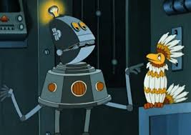
Усі діти – фантазери!
Ти, мабуть, також полюбляєш вигадувати, читати книжки й
переглядати фільми про неймовірні історії, мріяти?

Slide 4
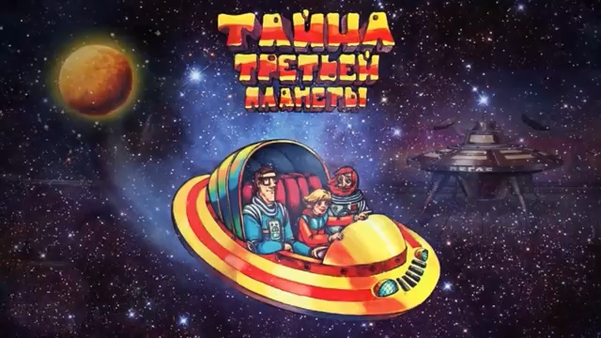
Подорож починається!!!

Slide 5
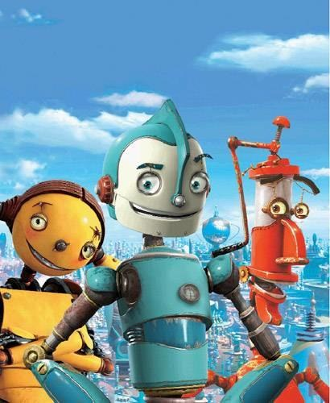
УЯВЛЯНДІЯ
https://www.youtube.com/watch?v=w4sjGwflUIU

Slide 6
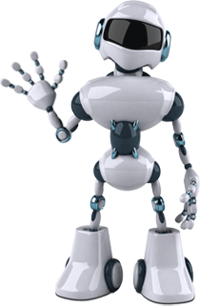
УЯВЛЯНДІЯ
Познайомся з новим другом Лясольки та Барвика. Це – робот Мед-Арт, прибулець із фантастичної країни Уявляндії

Slide 7
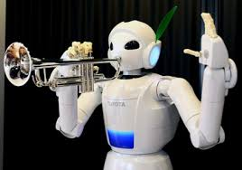
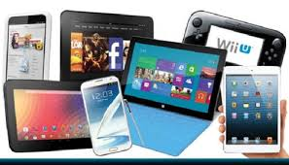
УЯВЛЯНДІЯ
За допомогою сучасних засобів медіа він перенесе нас у різні мистецькі світи – реальні чи віртуальні (уявні). Робот уміє малювати, танцювати, грати на музичних інструментах.

Slide 8
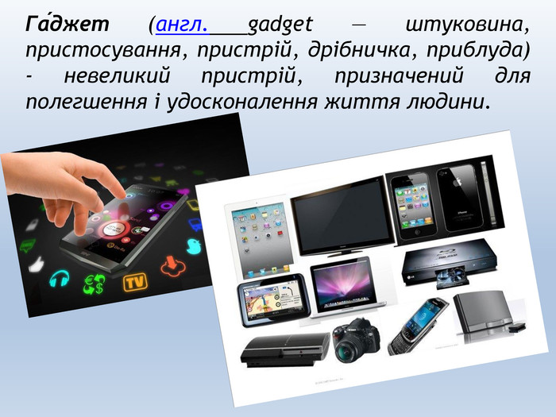


Slide 9
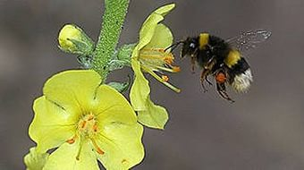
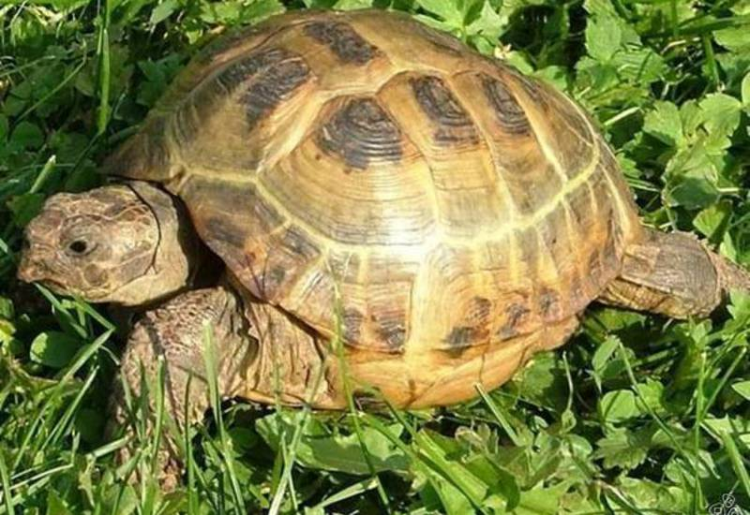
Темп- швидкість виконання твору.Якими бувають темпи?

Slide 10
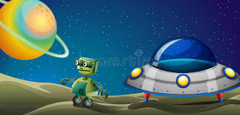
Космічні пристрої літають швидко

Slide 11
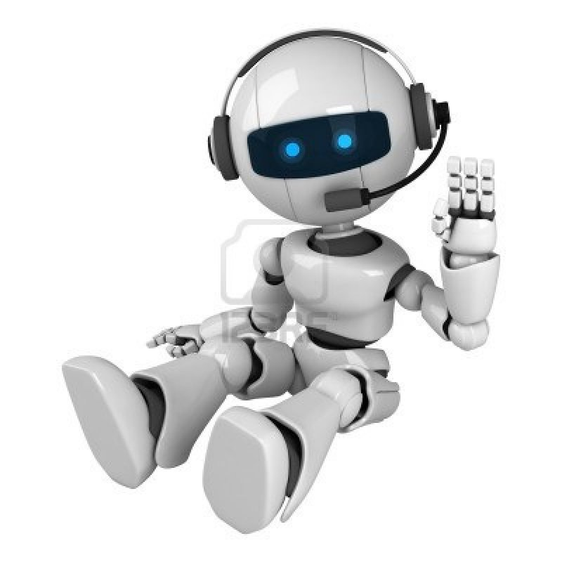
Дякую за увагу

